Slide 1

Родительское собрание
Тема: «Готовим детей к обучению в школе, развиваем логическое мышление»
Учитель-логопед:
Капитонова Татьяна Владимировна

Slide 2
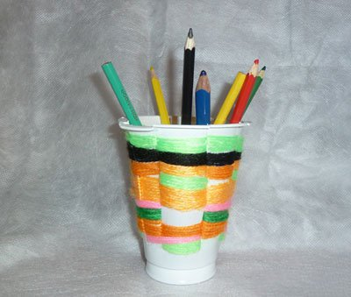
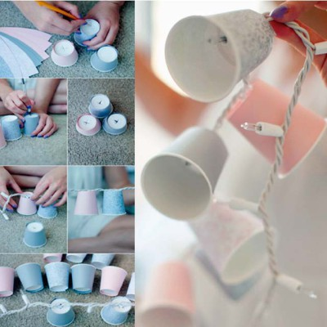
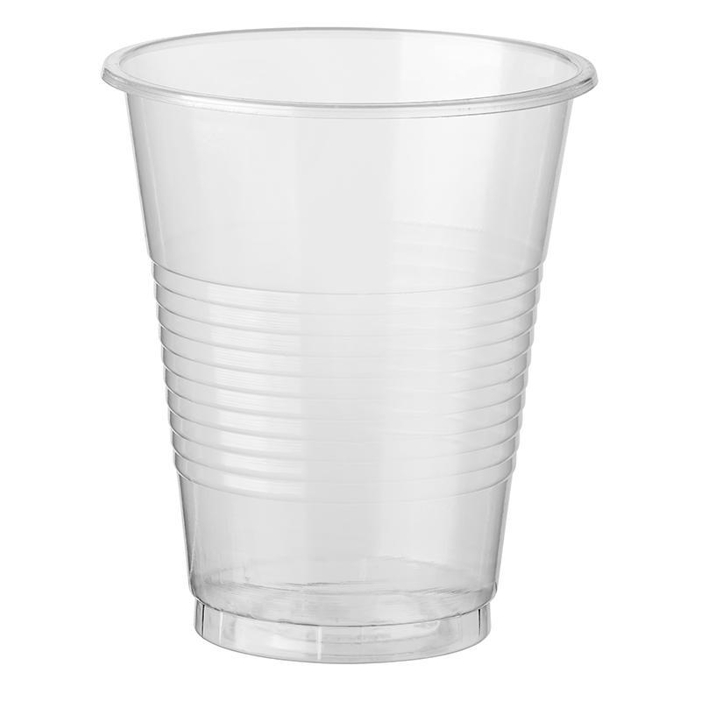
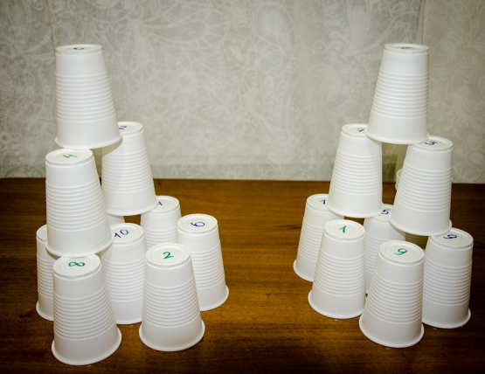
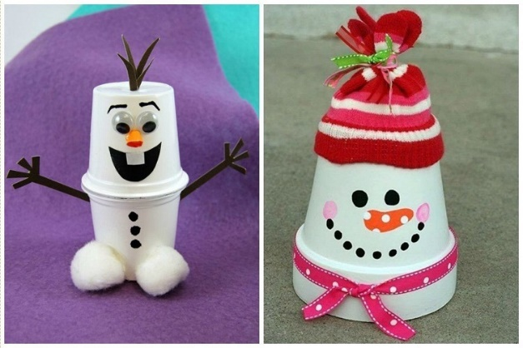
Игра №1.
«Использование предметов»

Slide 3
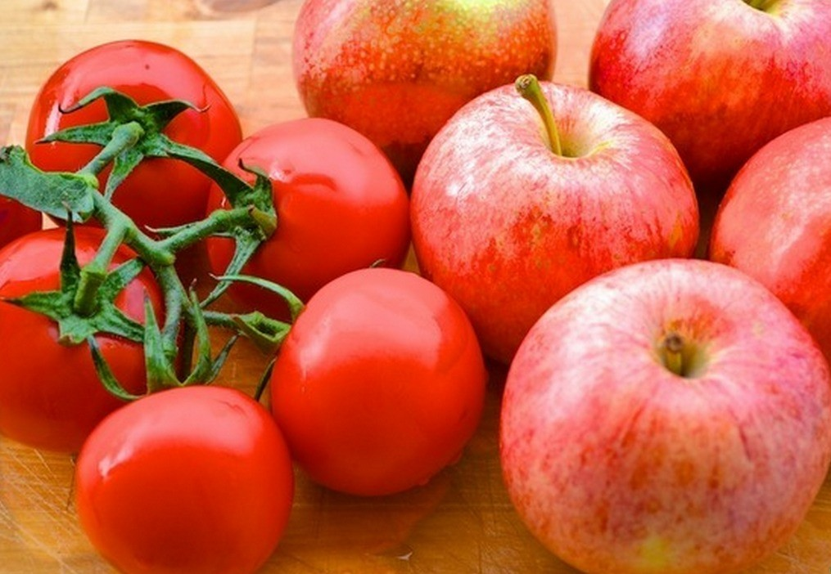
Игра №2.
«Чем похожи и чем отличаются?»
Яблоко и помидор

Slide 4
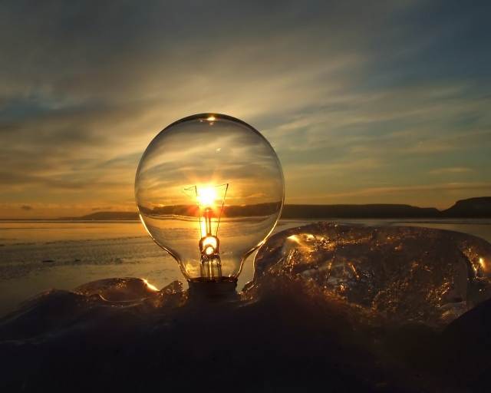
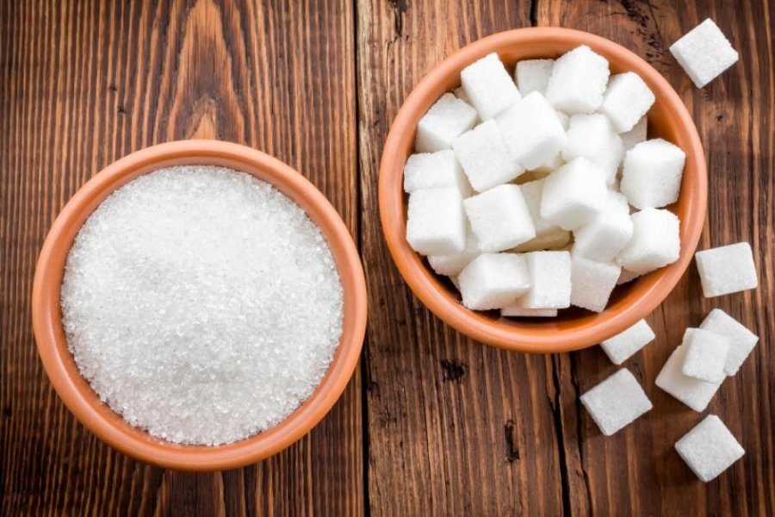
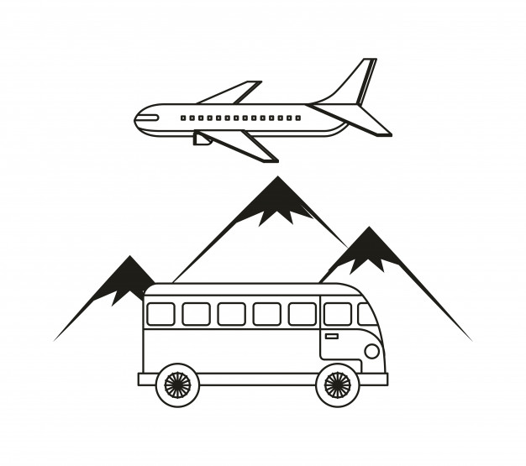
Сахар и соль
Солнце и лампа
Самолет и автобус

Slide 5
Игра №3. «Хитрые вопросы»
- Если красный платок опустить в Черное море, то каким он станет?
- Что едят крокодилы на Северном полюсе?
- На какое дерево садиться ворона во время дождя?
- Можно ли в решете принести воду?
- Что едят жирафы, когда земля покрыта снегом?
Мокрым
Крокодилы на Северном полюсе не живут
На мокрое
Да, если она замерзнет
Там, где живут жирафы-снега нет

Slide 6


Игра №4. «Я загадала предмет»

Slide 7
Игра №5. «Выбери нужное»
- У сапога всегда есть: пряжка, подошва, ремешки, пуговицы.
- В теплых краях живут: медведь, олень, волк, пингвин, верблюд.
- Месяцы зимы: сентябрь, октябрь, декабрь, май.
- В году: 24 месяца, 12 месяцев, 4 месяца, 3 месяца.
- Отец старше своего сына: всегда, часто, редко, иногда.
- Время суток: год, месяц, неделя, день, понедельник.
- У дерева всегда есть: листья, цветы, плоды, корень, тень.
- Времена года: август, осень, суббота, каникулы.
- Пассажирский транспорт: комбайн, самосвал, автобус, тепловоз.

Slide 8
Игра №6. «Подбери по смыслу»
Птица – перья, рыба - …
Девочка – кукла, мальчик - …
Стол – скатерть, пол - …
Утро – рассвет, вечер - …
Медведь – берлога, волк - …
Рыба – река, птица - …
чешуя
машина
ковер
закат
логово
небо

Slide 9
Игра №7. «Продолжи предложение»
- У мамы сегодня хорошее настроение, потому что…
- На улице громко лает собака, потому что …
- Вася расплакался, потому что …
- Папа купил торт, потому что…

Slide 10
Игра №8. «Я знаю пять названий»
Предложите ребенку подбрасывать или отбивать мяч об пол и на каждый счет называть, например, фрукты: «Я знаю пять фруктов: раз – апельсин, два – яблоко, три – груша, и т.д.»
«Я знаю пять домашних животных»;
«Я знаю пять молочных продуктов»;
«Я знаю пять головных уборов»;
«Я знаю пять видов спорта».

Slide 11
Игра №9. «Назови то, что можно есть»
Картошка. Ложка. Окрошка.
Апельсин. Блин. Мандарин.
Конфета. Котлета. Ракета.
Миска. Сосиска. Ириска.
Банан. Диван. Барабан.
Пироги. Сапоги. Утюги.

Slide 12
Игра №10. «Загадки-обманки»
В работе он помощник наш,
Всем дозвониться…
Телефон
На животе весит карман,
В нем дочку носит…
Кенгуру
Он зовется царь зверей,
Потому что...
Лев
Ему бананы рвать не лень,
Свой хобот вытянул…
Слон
Собирает с грядок внук,
Сто стручков зеленый…
Горох
Когда луч солнечный потух,
В лесу завыл большой…
Волк

Slide 13
Спасибо за внимание!

